Slide 1




BLOCKCHAIN
Aplicado a los contratos inteligentes

Slide 2

AGENDA
Contexto Histórico y Actual
Introducción
1
2
Relación con el cómputo móvil
Relevancia
3
4
Apps existentes
Prospectiva
5
6
Conclusiones
Referencias
7
8

Slide 3
1
Introducción

Slide 4
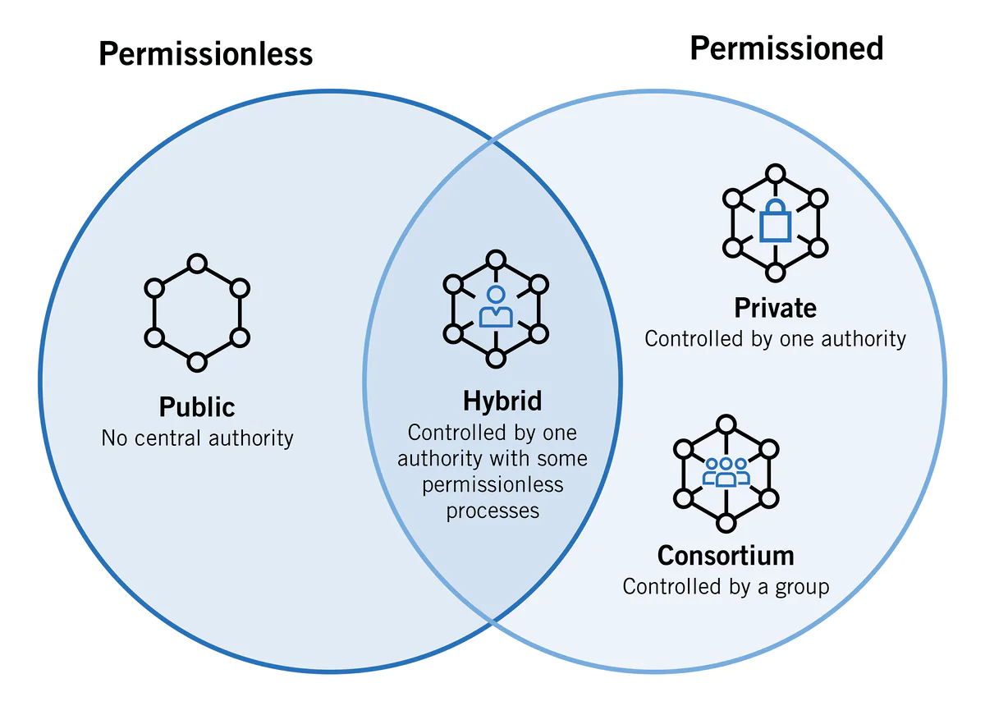
¿Qué es Blockchain?
Tecnología que registra y comparte datos a través de una red, de manera muy similar a lo que hace el internet.
Caracteristicas:
Inmutable
Anonima
Segura
Distribuida

Slide 5
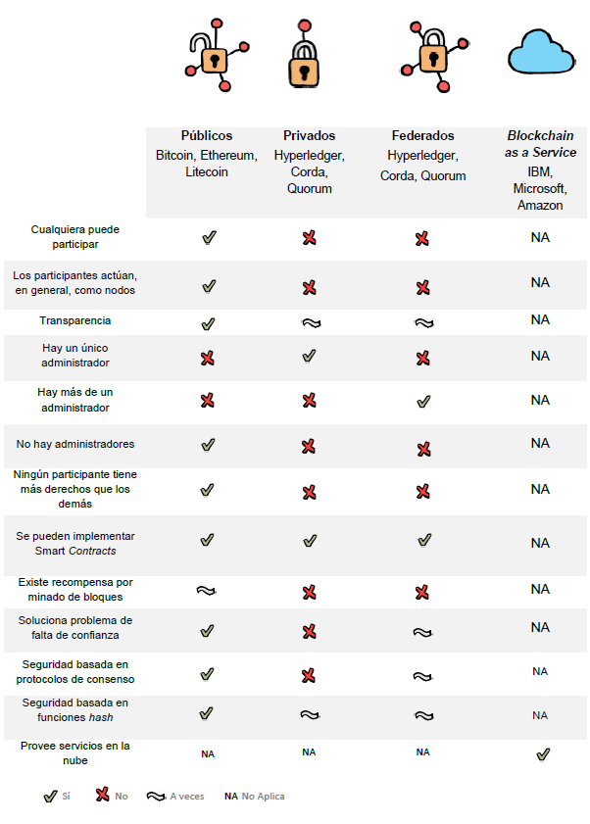

Tipos de blockchain

Slide 6
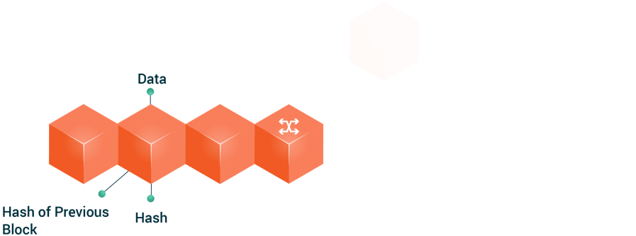
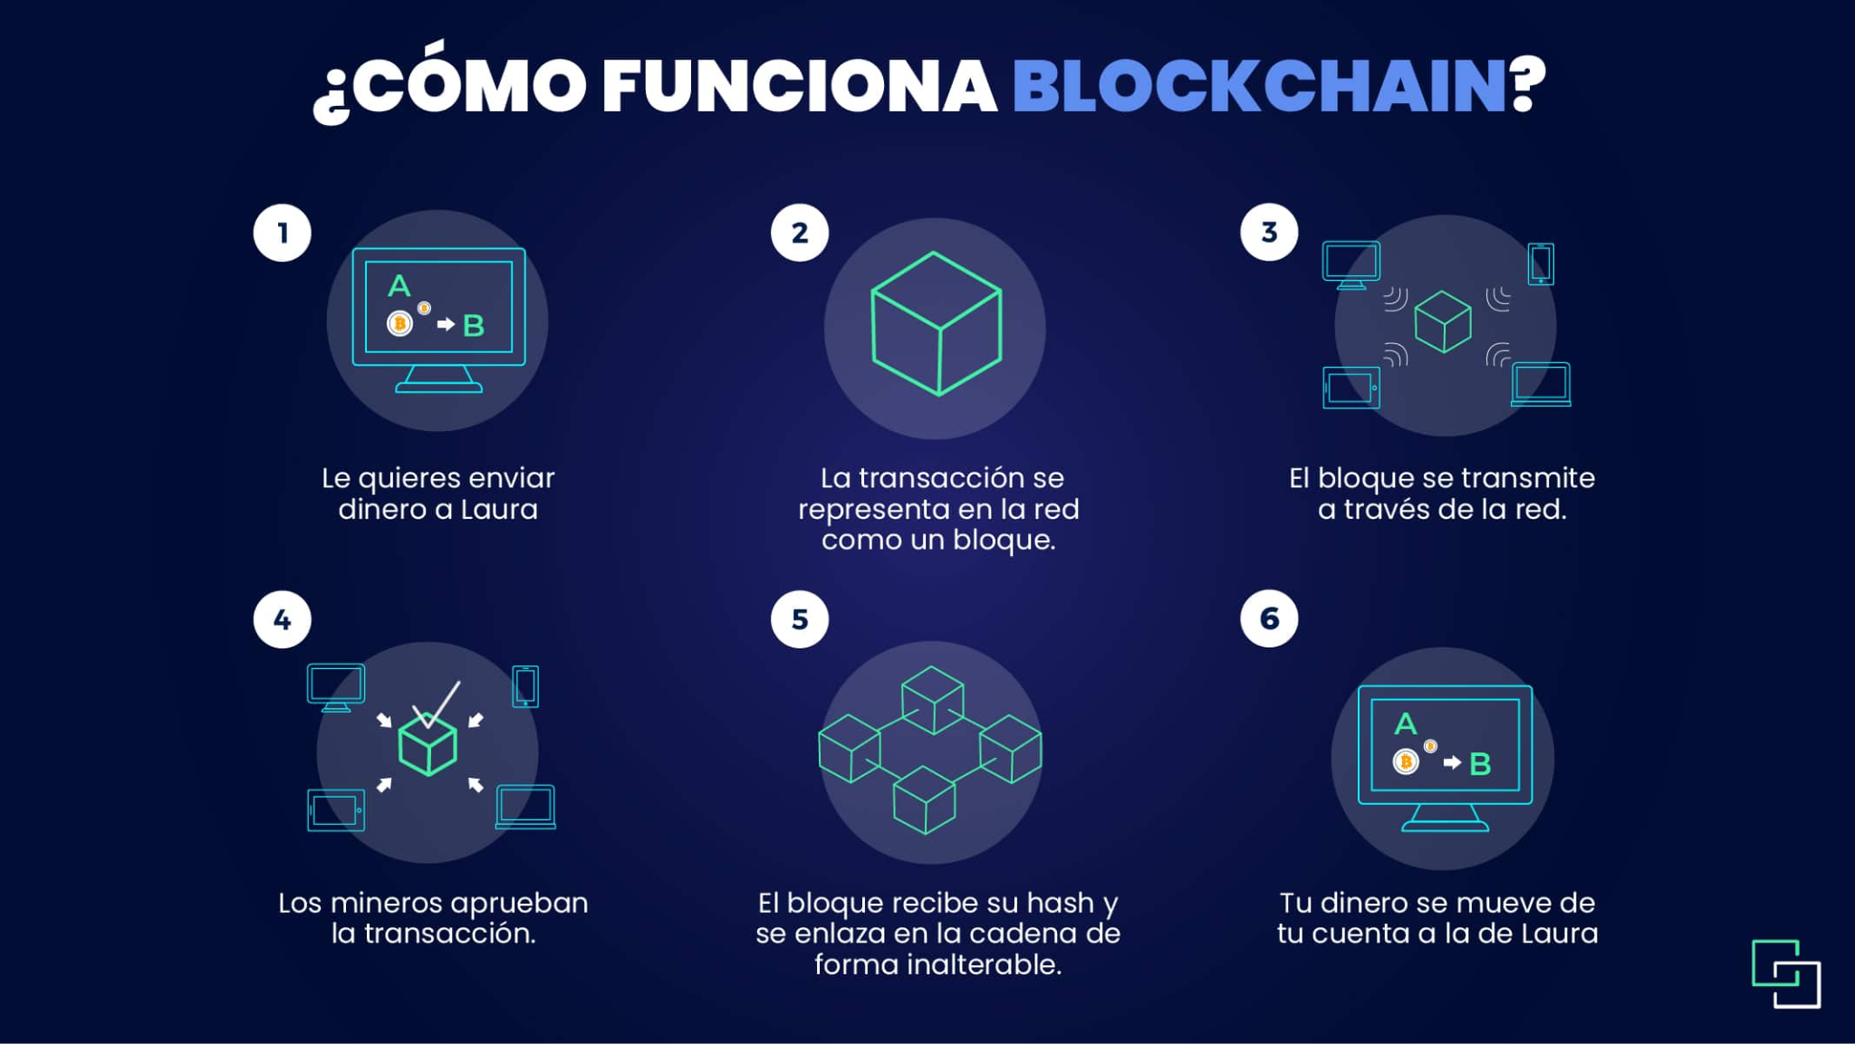

¿Cómo trabaja Blockchain?
¿Cómo funciona?

Slide 7
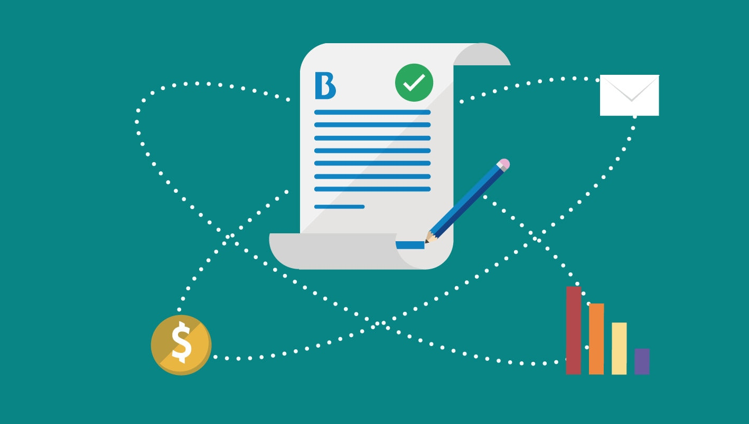
¿Smart Contracts?
Beneficios
Un contrato inteligente es una pequeña aplicación que se puede ejecutar por sí misma y obligar a cumplir ciertas reglas.
Seguro
Autónomo
Sin interrupciones
Economico
Exacto

Slide 8
Contexto histórico
2

Slide 9
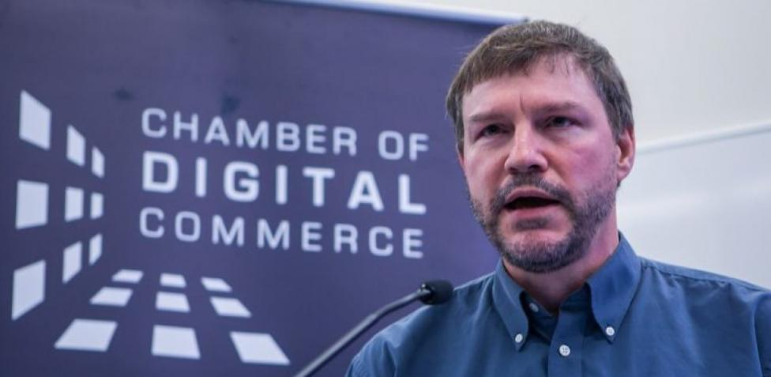

¿Quién fue el creador de los smart contracts?
Nick Szabo fue el pionero en el concepto del concepto y creación de los contratos inteligentes

Slide 10
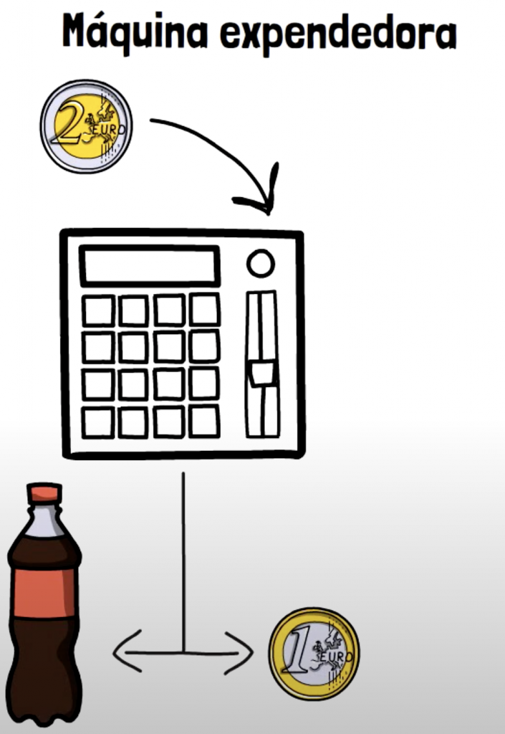
¿Cómo propuso la idea?
Principalmente como un modelo de máquina expendedora:
Siempre va a actuar igual ante las mismas condiciones, monedas recibidas, refresco entregado.

Slide 11
Contexto Actual

Slide 12
Pequeña cronología
2009
2012
2014
Surge el bitcoin
Con la creación del Ethereum, los smart contracts cobraron vida.
Satoshi Nakamoto resolvió por primera vez el clásico dilema de los Generales Bizantinos y alumbró un sistema que denominó “cadena de bloques

Slide 13
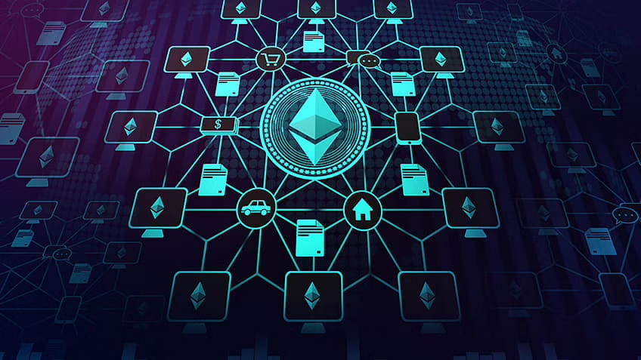
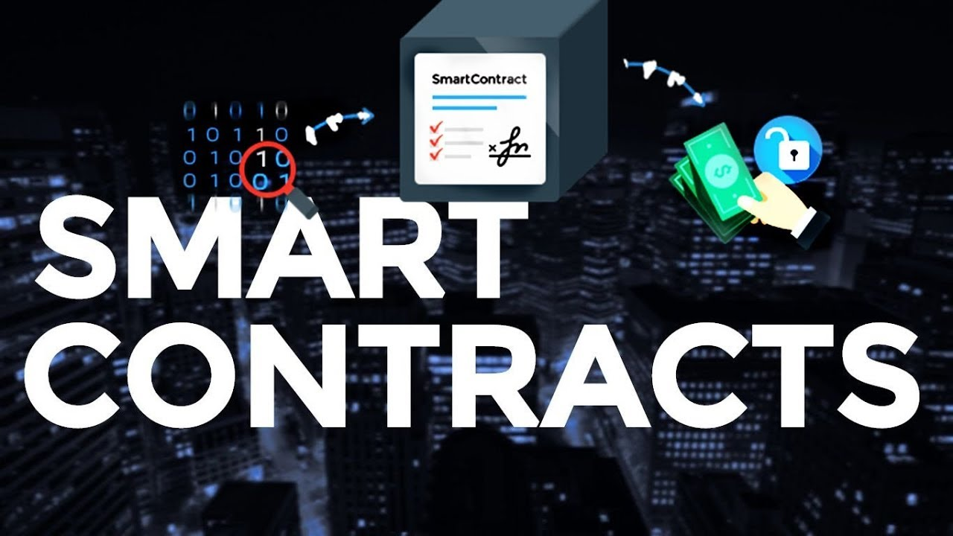
Actualidad
El número de contratos que se firman crece exponencialmente a diario, multiplicando los problemas y contratiempos que tradicionalmente llevan asociados los acuerdos tradicionales.

Slide 14

3
Relevancia
En el sector de la Ingeniería en Computación

Slide 15
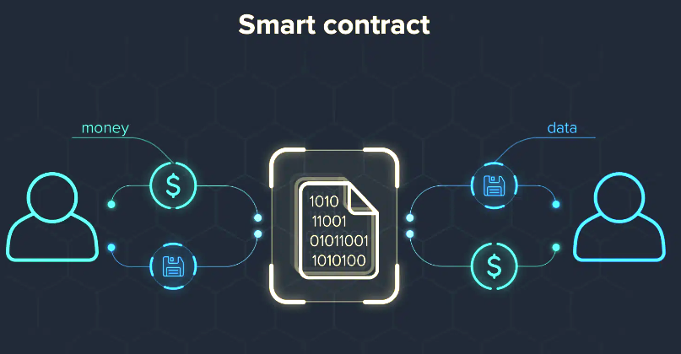
Contratos Inteligentes
Características
Se pueden convertir en código de computadora
Se pueden almacenar
Se puede replicar
Se pueden monitorear
Todo esto, a través de la red de la computadora
que ejecuta la cadena de bloques en la que se
emiten los contratos.

Slide 16
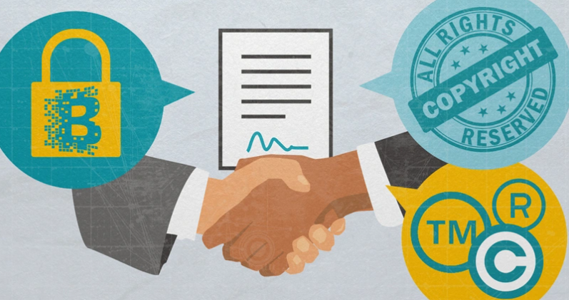
En la actualidad
Se necesitan de modelos de desarrollo que permitan “automatizar las relaciones entre las diferentes partes que participan en las transacciones”.
Se tiene una nueva frontera, para disminuir el riesgo de error e “interpretación”.
¿Cómo?
Aportando conocimiento de semántica, permitiendo una mayor precisión de comportamiento e interpretación de los significados y acciones.
Nota: “Contrato Automático” que aprende y modifica comportamiento de acuerdo al conocimiento adquirido.

Slide 17
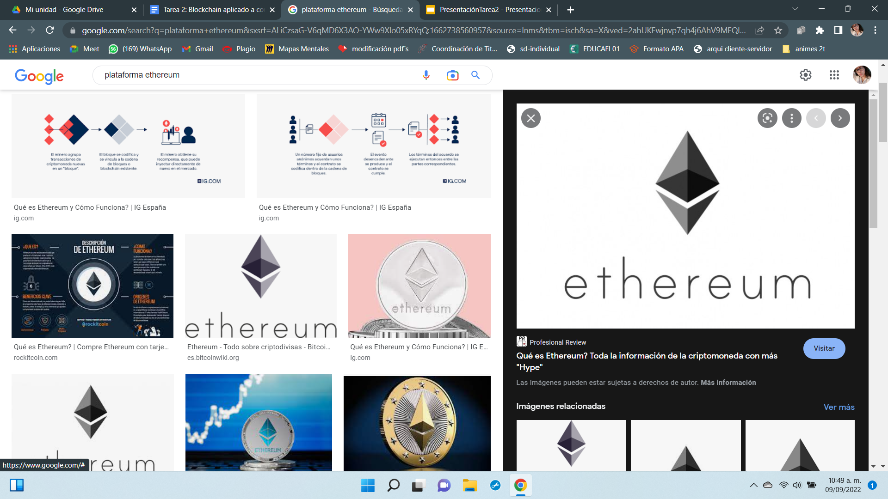
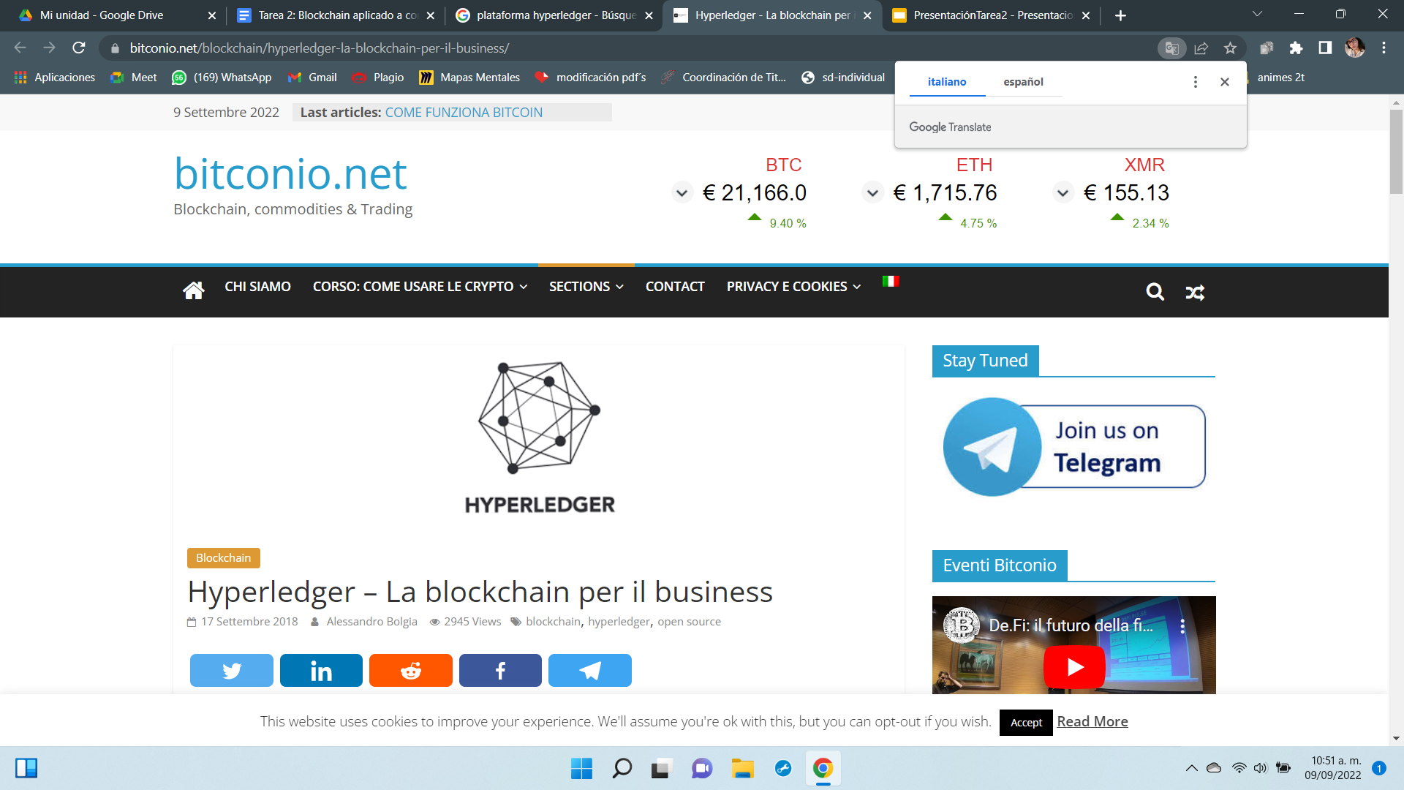
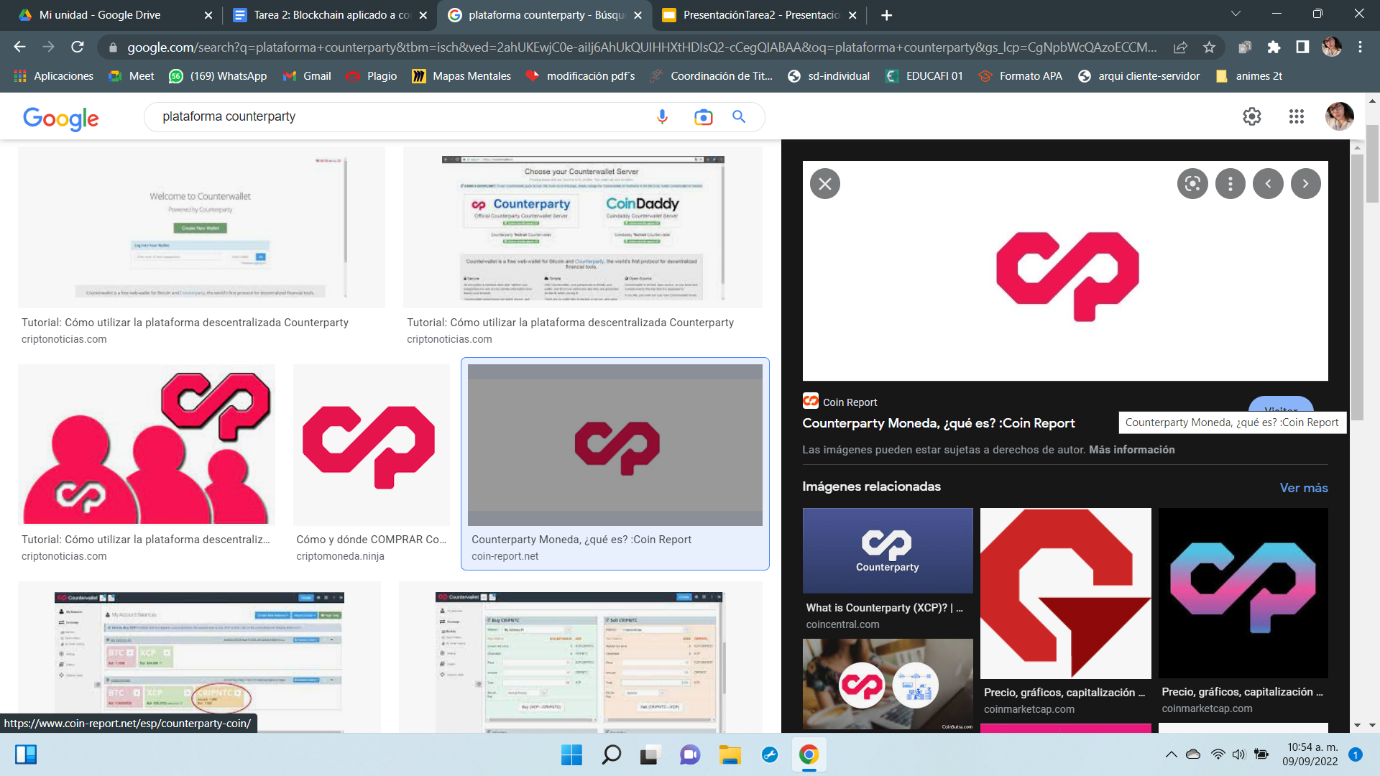
Plataformas de desarrollo y ejecución
ETHEREUM
HYPERLEDGER
COUNTERPARTY
Lenguaje de programación: Solidity
Ejecutados en la máquina virtual Ethereum
Más popular
Sistema Open Source
Desarrollado por Linux Foundation
Plataforma de desarrollo flexible
Incorpora datos de Bitcoin
Utiliza blockchain de Bitcoin
Permite desarrollar contratos sobre la moneda

Slide 18
4
Relación con el cómputo móvil.

Slide 19
Implementación de la tecnología BlockChain
En las aplicaciones móviles ha traído un crecimiento cómo no se había visto antes, no solo hablando en temas de desarrollo sino también hablando del tema económico y se han creado muchas nuevas oportunidades para las empresas y los desarrolladores independientes.
Desarrollo de aplicaciones descentralizadas
Estas aplicaciones nos pueden ayudar “ eliminando el rol de entidades certificadoras terceras a la hora de realizar transacciones y automatizando acciones con el objetivo de reducir tiempos y costes.”(Blanco Peris, Pablo ,2019).

Slide 20
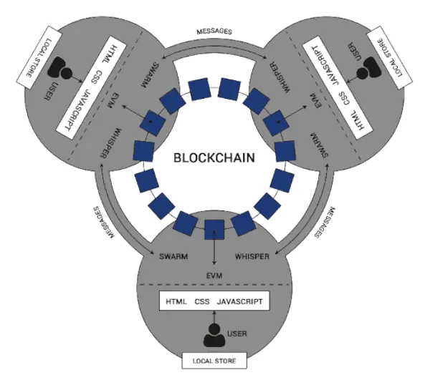
Beneficios que podemos encontrar al utilizar smart Contracts en nuestras aplicaciones:
Seguridad
Descentralización
Se basan en software libre
La verdadera diferencia de estas aplicaciones se ve en el backend y màs específicamente en la forma en la que almacena la información

Slide 21
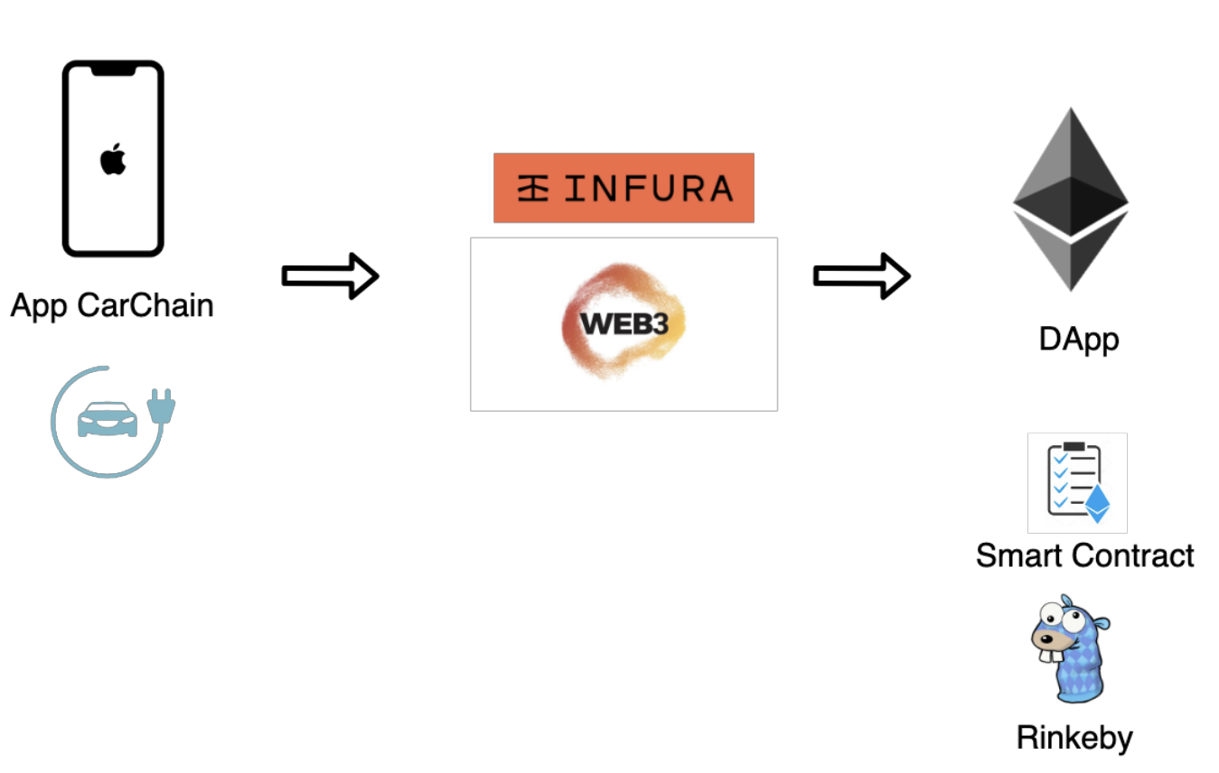
Blanco Peris, Pablo (2019) Interacción de un Smart contract con una app móvil.

Slide 22
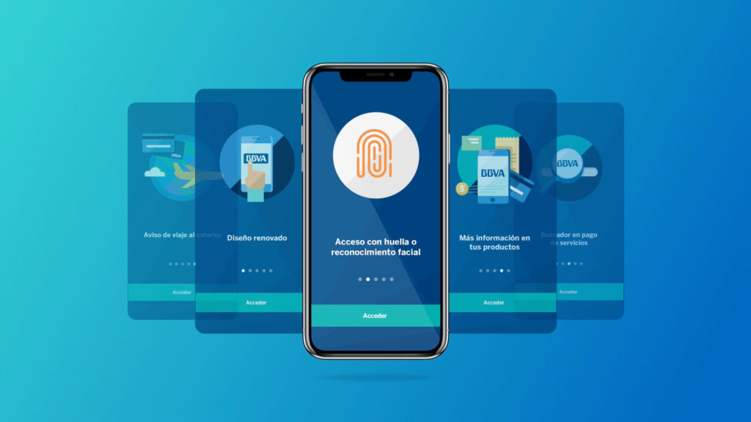
Apps existentes - BBVA

Slide 23
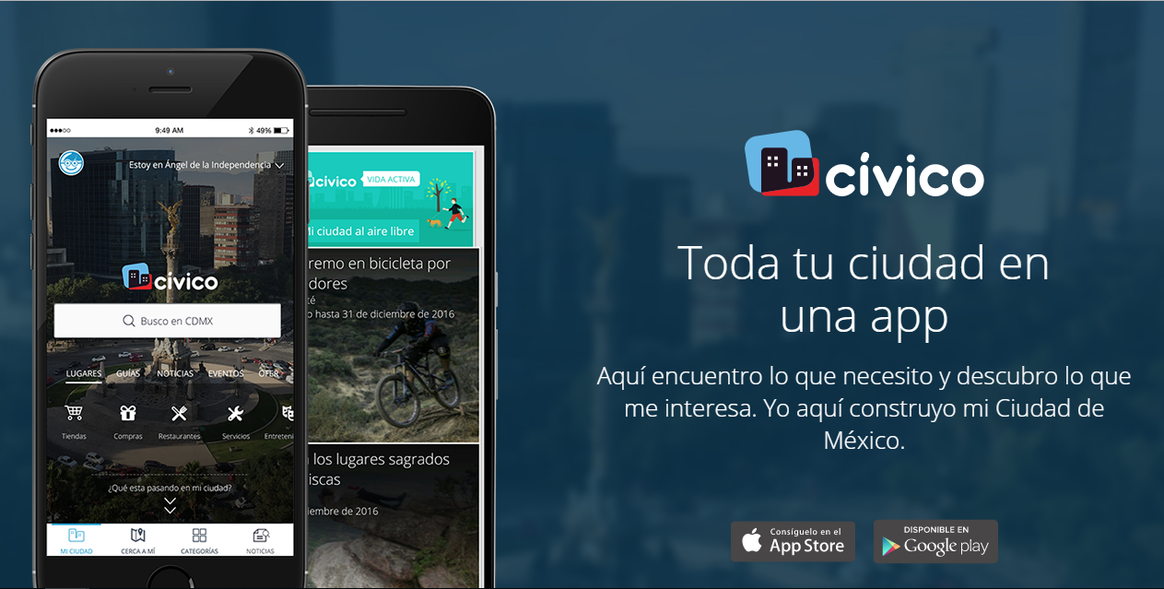
Apps existentes - CIVICO

Slide 24
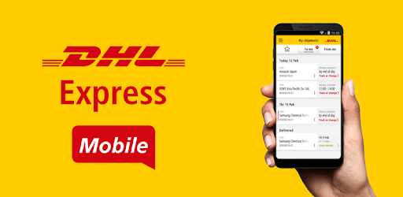
Apps existentes - DHL

Slide 25
6
Prospectiva (futuro de la tecnología)

Slide 26
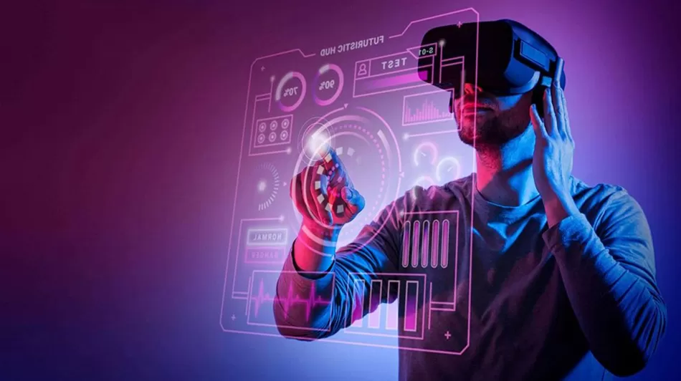
Futuro
Soluciones
Control verdadero
Privilegios monetarios
Conexiones p2p distribuidas
Eliminación de intermediarios

Slide 27


Gracias por su atención

Slide 28
Referencias
Referencias
NextCity Labs. (2021, 22 julio). ¿Por qué importan los contratos inteligentes? Recuperado 6 de septiembre de 2022, de https://nextcitylabs.com/global/en/por-que-importan-los-contratos-inteligentes/
Beillini, M. (2021, 16 noviembre). Contratos Inteligentes: qué son, cómo funcionan y sus áreas de aplicación. Innovación Digital 360. Recuperado 7 de septiembre de 2022, de https://www.innovaciondigital360.com/blockchain/contratos-inteligentes-que-son-como-funcionan-y-sus-areas-de-aplicacion/
Smart contracts: contratos inteligentes para formalizar acuerdos en la era digital. (2021, 22 abril). Iberdrola. Recuperado 7 de septiembre de 2022, de https://www.iberdrola.com/innovacion/smart-contracts#:%7E:text=Los%20contratos%20inteligentes%20se%20ejecutan,que%20automatiza%20pagos%20y%20contrapartidas
Molano, N. A. (2022, 27 abril). Claves para entender la tecnología ‘blockchain’. BBVA NOTICIAS. Recuperado 7 de septiembre de 2022, de https://www.bbva.com/es/claves-para-entender-la-tecnologia-blockchain/

Slide 29
¿Qué es la tecnología de blockchain? - IBM Blockchain | IBM. (s. f.). Recuperado 7 de septiembre de 2022, de https://www.ibm.com/mx-es/topics/what-is-blockchain
Blanco Peris, Pablo (2019) Interacción de un Smart contract con una app móvil. Recuperado 7 de septiembre de 2022, de https://eprints.ucm.es/id/eprint/57087/1/PabloBlancoPeris.pdf
ESIC. Contratos Inteligentes: qué son, orígenes y principales aplicaciones. Recuperado el día 8 de septiembre de 2022 de: https://www.esic.edu/rethink/tecnologia/contratos-inteligentes-que-son-origenes-y-principales-aplicaciones
Soler Presas, Ana. LOS CONTRATOS INTELIGENTES: CONCEPTO, TRANSCENDENCIA JURÍDICA Y ALTERNATIVAS LEGALES TRADICIONALES DEL ORDENAMIENTO JURÍDICO ESPAÑOL. Recuperado el día 8 de septiembre de 2022 de: https://repositorio.comillas.edu/xmlui/bitstream/handle/11531/29418/TFG-Navarro%20Urosa%2C%20Marta%20MariIa.pdf
Universidad de Alcalá. Historia de los Smart Contracts. Recuperado el día 8 de septiembre de 2022 de: https://masterethereum.com/historia-smart-contracts/#:~:text=%C2%BFCu%C3%A1ndo%20surgieron%20los%20Smart%20Contracts,limitaciones%20tecnol%C3%B3gicas%20de%20ese%20momento.

Slide 30


